Slide 1


义务教育《信息科技》八年级上册
第2单元 探究旅行便捷奥秘
项目 4
景区门票扫码验证
——物联网条码识别
淮北市烈山区实验学校
况丽纯

Slide 2
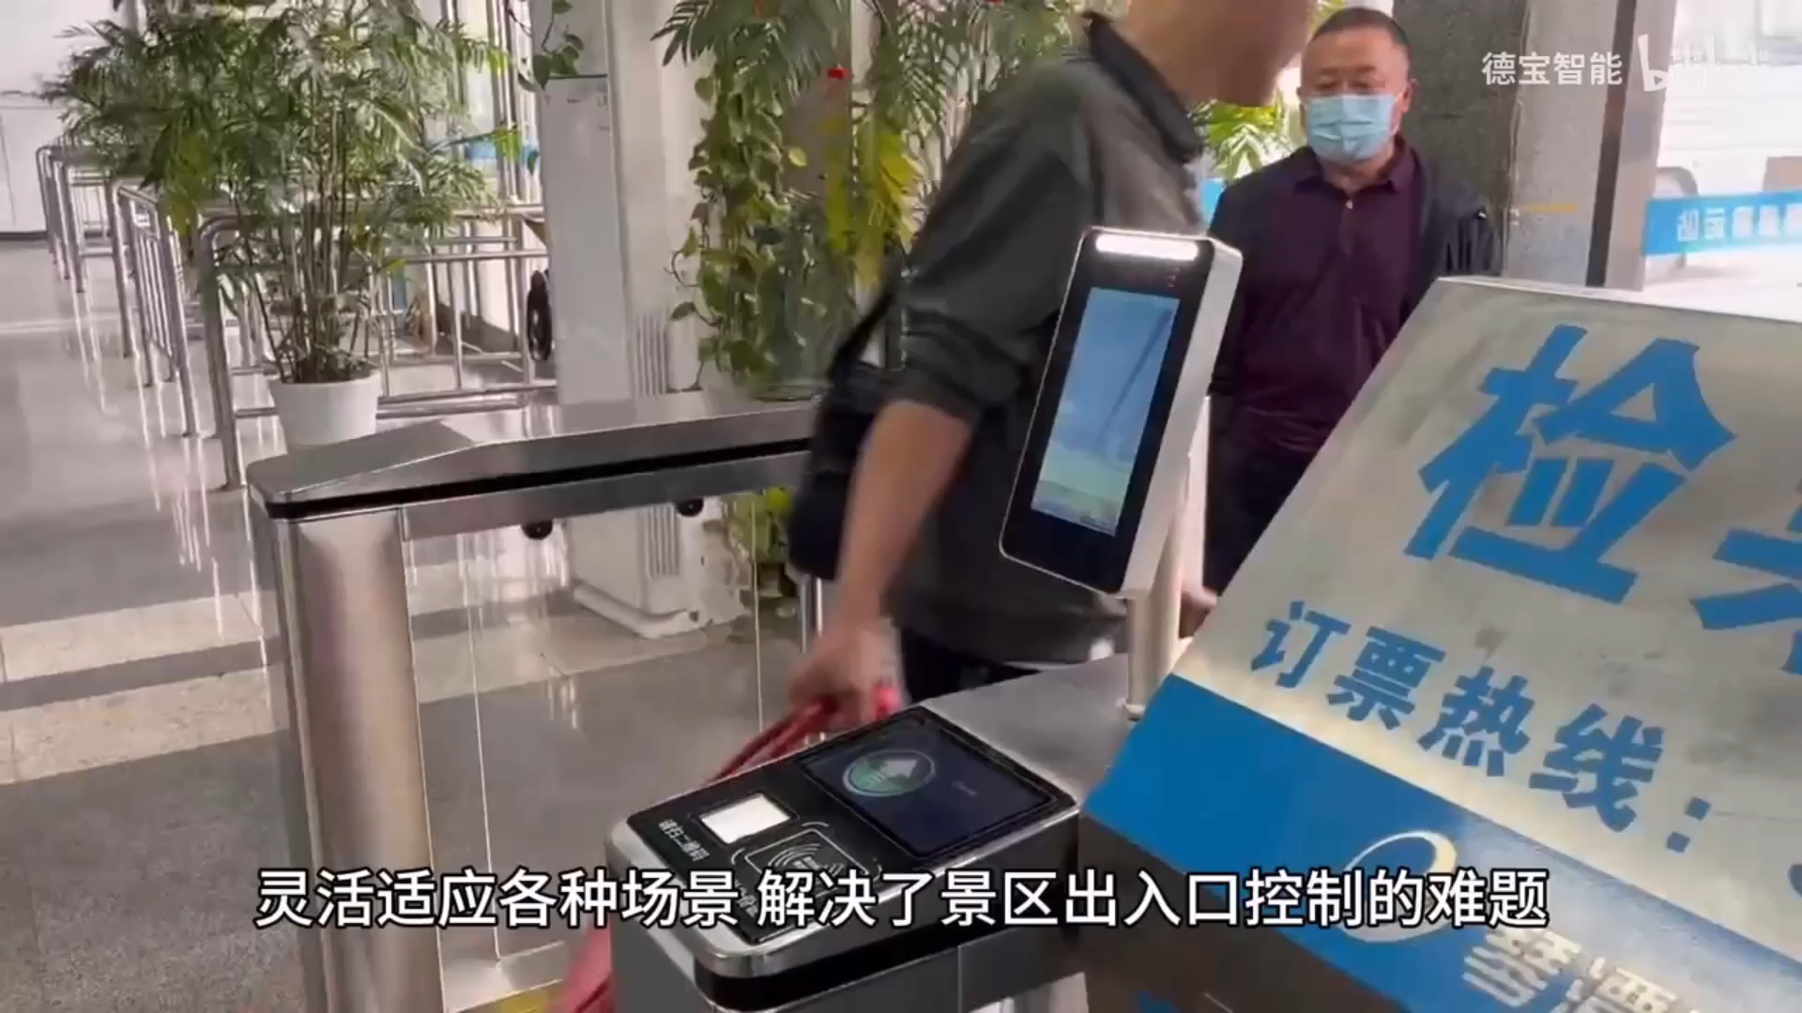
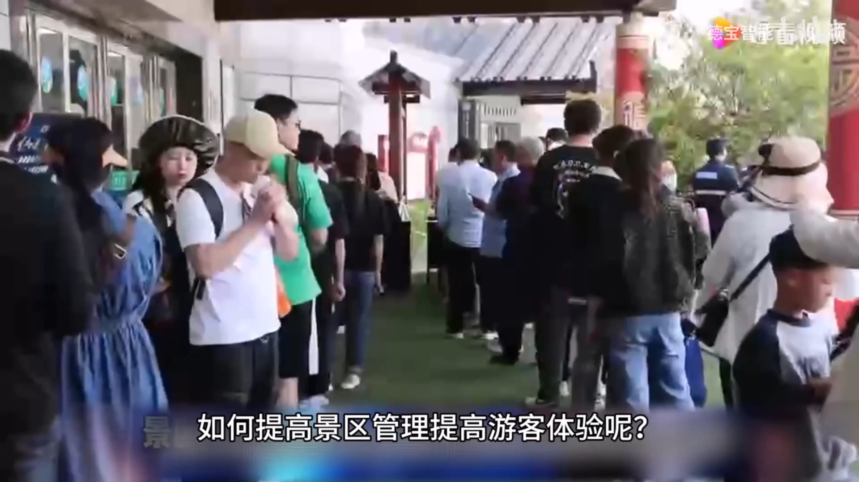
项目4 景区门票扫码验证
项目情境
观看视频，对比景区入口人工验证与扫码验证门票的景象。
第2单元 探究旅行便捷奥秘

Slide 3
项目4 景区门票扫码验证
学习目标
1．素养目标
（1）认识条码认识条形码和二维码，理解其在信息存储与快速识别中的作用；
（2）通过分析景区门票扫码验证的过程，掌握条码数据采集的基本方法。
2．项目目标
运用条码识别技术，模拟实现景区门票的自动扫码验证，理解物联网条码识别数据采集的核心技术。
第2单元 探究旅行便捷奥秘

Slide 4


目录
项目准备
条码认识、条码生成、扫码体验
01
项目实施
设计景区门票扫码验证方案、模拟景区门票验证系统
02
素养提升
03
了解条码识别技术的原理和应用
拓展评价
04
物联网技术在其他领域的应用前景

Slide 5
项目4 体验条码识别技术
项目准备
01
02
03
条码认知
条码生成
扫码体验

Slide 6


条码认知
条形码识别技术是为解决数据录入问题而产生的，它是比较“古老”的自动识别技术。条形码是由一组规则排列的条、空，以及对应的字符组成的标记。当使用专门的条形码识别设备（如条形码扫描器，也称为扫码枪）扫描这些条形码时，条形码中包含的信息就转化为计算机可识别的数据。

Slide 7
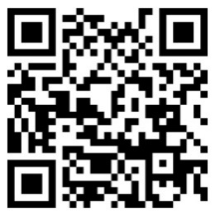

条码认知
一维条形码，能承载信息量约几十位二进制的数据；二维码更复杂，可以承载更大的信息量。
图2.4.1 条形码
图2.4.2 二维码

Slide 8

条码认知
请你基于已有的物联网知识，提出关于门票条码识别技术的猜想，并分组查阅相关资料，思考一下问题。
条码识别设备是如何工作的？
条码中可能包含了哪些信息？

Slide 9
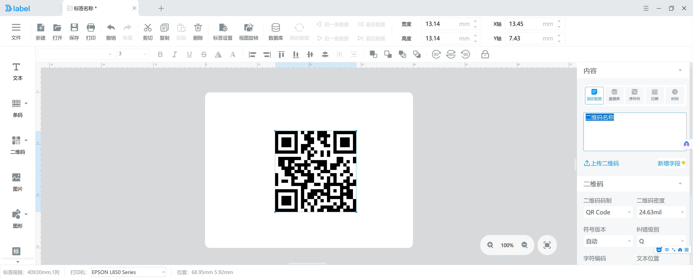
条码生成
使用简单易操作的Dlabel云标签，生成包含个人信息（如任意景区名称）的模拟门票二维码，并打印或显示在屏幕上。

Slide 10

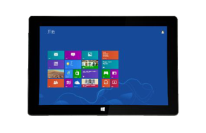
扫码体验
每组轮流使用平板电能的扫码功能，扫描他人生成的模拟门票二维码，模拟门票验证过程。讨论如何确保快速准确地完成验证。

Slide 11
项目4 体验条码识别技术
项目实施
01
02
设计景区门票扫码验证方案
模拟景区门票验证系统

Slide 12

设计景区门票扫码验证方案
1．分析景区门票扫码验证的工作过程
（1）准备阶段
闸机通常配备有_______设备，如红外线、光电传感器或近场通信(NFC)芯片，用于_____游客的门票。
验票系统（后台系统）准备就绪，等待接收闸机发送的门票信息。
（2）门票验证
游客持票接近闸机，闸机感应到门票后，会立即_______门票上的信息。这些信息可能是二维码、条码或芯片中的数据。
闸机读取成功后，会将门票信息发送给后台系统进行验证。

Slide 13
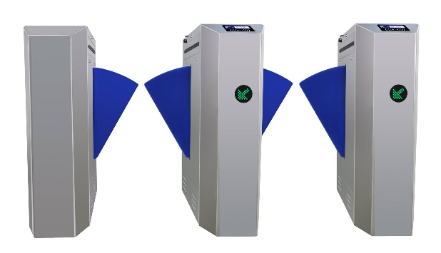

设计景区门票扫码验证方案
（3）后台系统验证
信息处理中心
后台系统接收到闸机发送的门票信息后，会进行一系列验证操作。
这个过程包括比对门票信息与有效票库中的数据，______门票是否有效、是否过期或是否已被使用等。
提出请求
下发指令
识别二维码

Slide 14
设计景区门票扫码验证方案
2．制定探究方案
绘制简化版景区门票扫码验证系统的工作流程图，将系统所需各关键部件或设备，有机组合起来。

Slide 15
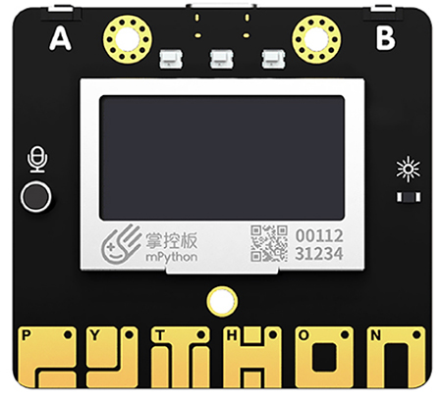
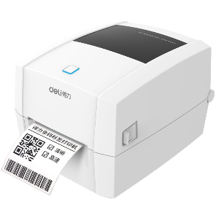
模拟景区门票验证系统
1．搭建闸机模拟系统
学生根据小组方案，选择主控板作为系统控制中心，负责运行程序；条码阅读器连接主控板，用于读取条码信息；同时，使用打印机制作出不同编码的模拟门票。
条码阅读器
条码打印机

Slide 16
模拟景区门票验证系统
2．编写验证程序
学生使用老师提供的程序，实现当条码阅读器成功读取到门票上的条码后，主控板能够识别这些信息，并根据预设规则判断门票的有效性。
3．测试与调试
提前准备好Excel表格作为验证数据库，通过小组之间互相扫码，对各小组制作的二维码进行验证，验证之后通过比对数据库，完成流程闭环。

Slide 17
项目4 体验条码识别技术
素养提升
01
02
项目小结
核心概念

Slide 18

项目小结
分享本节课你的收获吧！

Slide 19
核心概念（条码识别技术）
条码识别技术是物联网采集数据的核心技术之一，其在物联网中的应用主要经历以下四个过程。
对物品
进行编码
数据处理
与分析
识别条码中的数据
数据反馈
与应用

Slide 20
项目4 体验条码识别技术
拓展评价
01
学以致用
条码识别技术的应用
02
自我评价
完成本节课的自评

Slide 21

条码识别技术的应用

Slide 22

评价维度 | 评价指标 | 自我评价
学科知识 | 能够认识条码认识条形码和二维码，理解其在信息存储与快速识别中的作用； 通过分析景区门票扫码验证的过程，掌握条码数据采集的基本方法。
项目活动 | 运用条码识别技术，模拟实现景区门票的自动扫码验证，理解物联网条码识别数据采集的核心技术； 活动过程中分工明确，能完成各自负责的任务。
学习态度 | 善于思考，积极回答老师提出的问题。
小组合作 | 善于倾听小组其他成员的想法。

Slide 23
义务教育《信息科技》八年级上册
第2单元 探究旅行便捷奥秘
项目 4
景区门票扫码验证
用所学知识
去探索未知世界吧！

